Slide 1


Fond malých projektov pre Východnú programovú oblasť

Slide 2
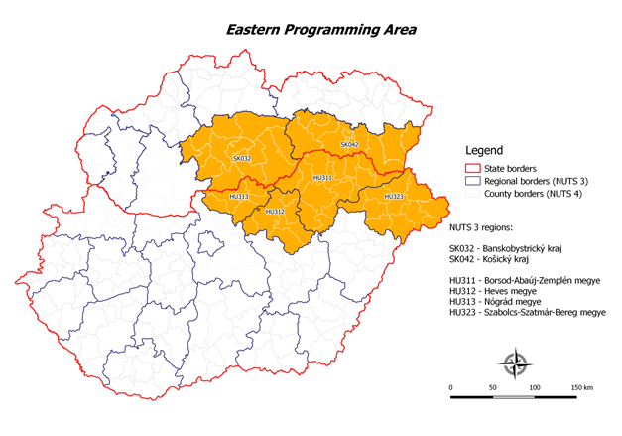
Oprávnené regióny z
Východnej programovej oblasti
Slovenská republika
  SK032 – Banskobystrický kraj
  SK042 – Košický kraj
Maďarsko
  HU221 – Borsod – Abaúj – Zemplén megye
  HU311 – Heves megye
  HU312 – Nógrád megye
  HU323 – Szabolcs – Szatmár – Bereg megye

Slide 3
Spolupráca na úrovni riadenia Programu spolupráce
Riadiaci orgán
Úrad vlády MR
EZÚS Via Carpatia
Vedúci partner SP
Národný orgán
MPaRV SR
Monitorovací výbor
Spoločný technický sekretariát
Széchenyi Programiroda

Slide 4
Spolupráca na úrovni Strešného projektu
EZÚS Via Carpatia Vedúci partner SP
Košický samosprávny kraj –
partner SP
Széchenyi Programiroda –
partner SP
Monitorovací výbor pre Fond malých projektov

Slide 5

Ciele a prioritné osi FMP
Celkový cieľ:
Posilnenie cezhraničnej sociálnej súdržnosti podporou lokálnej spolupráce
Zlepšenie dlhodobej spolupráce medzi subjektami na oboch stranách hranice prostredníctvom podpory miestnych/regionálnych projektov.
Špecifický cieľ 1. 1 - Zvýšenie atraktivity pohraničnej oblasti
Špecifický cieľ 4. 1 - Zlepšenie úrovne cezhraničnej medzi inštitucionálnej spolupráce a rozšírenie cezhraničnej spolupráce medzi občanmi
Prioritná os 1 – Príroda a kultúra
Prioritná os 4 - Podpora cezhraničnej spolupráce orgánov verejnej správy a osôb žijúcich v pohraničnej oblasti

Slide 6

Výzva na predkladanie ŽoFP pre malé projekty
Typ výzvy: časovo ohraničená pilotná výzva
Dátum vyhlásenia: 01.06.2018
Dátum uzavretia: 31.07.2018
Dĺžka projektu: 12 mesiacov
Minimálna výška príspevku z EFRR: 20 000 EUR
Maximálna výška príspevku z EFRR: 50 000 EUR
Financovanie projektu: príspevok EFRR: 85%
vlastné zdroje žiadateľa: 15%
Partnerstvo: minimálne 1 partner z SK a 1 partner z HU

Slide 7

Výška finančných prostriedkov vyčlenených na Výzvu
Celková alokácia z EFRR na PO1 – Príroda a kultúra
Celková alokácia z EFRR na PO4 - Podpora cezhraničnej spolupráce orgánov verejnej správy a osôb žijúcich v pohraničnej oblasti
264 875,30 EUR
794 625,80 EUR

Slide 8
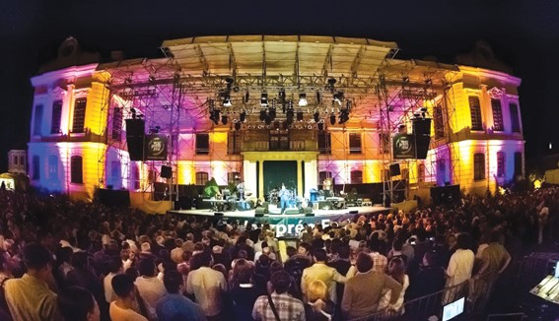

PO1 – Príroda a kultúra
PO prispieva k investičnej priorite Zachovanie, ochrana, podpora a rozvoj prírodného a kultúrneho dedičstva
Výsledok ŠC:
• Lepšie využívanie endogénneho prírodného a kultúrneho potenciálu regiónu
na podporu trvalo udržateľného rozvoja miestnych ekonomík;
• Zvýšenie sociálnej, hospodárskej a územnej súdržnosti prostredníctvom podpory kultúrnych aktivít a aktivít súvisiacich so zachovaním a ochranou prírody;
• Zlepšenie sociálnej, hospodárskej a územnej súdržnosti prostredníctvom podpory spoločných aktivít zameraných na zachovanie kultúrnych a prírodných hodnôt;
• Zvýšenie počtu návštevníkov programovej oblasti.

Slide 9


Oprávnené aktivity v rámci PO1
Oblasť Príroda:
zachovanie a propagácia prírodného dedičstva v programovom území,
rekonštrukcia alebo výstavba doplnkovej infraštruktúry (označenie miest, návštevnícke strediská, ...),
výmena skúseností v oblasti ochrany prírody v pririečnych oblastiach,
tvorba a realizácia spoločných aktivít zameraných na zvyšovanie povedomia o životnom prostredí a tvorba a realizácia spoločných vzdelávacích programov,
tvorba a realizácia programov pre detí s lesníckou tematikou,
založenie komunitných záhrad,
tvorba a realizácia programov pre čistenie alebo zlepšenie prírodných oblastí,
vypracovanie stratégií, štúdií, prieskumov alebo plánov pre obnovu prírodného dedičstva (oprávnené iba ako vstupný dokument pre komplexné investičné projekty).

Slide 10

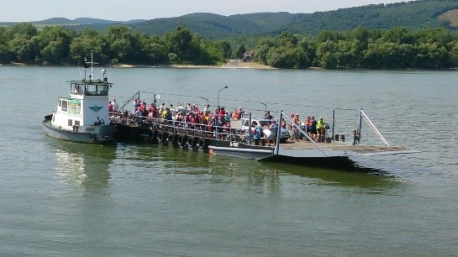
Oprávnené aktivity v rámci PO1
Oblasť Turizmus:
rekonštrukcia a značenie cyklistickej infraštruktúry (nie cestnej)
a turistickej infraštruktúry,
organizovanie spoločných cyklotúr
výstavba ekociest,
výstavba malej vodnej / riečnej infraštruktúry (pontóny, a pod.),
vytvorenie kempov / táborov,
založenie komunity ponúkajúcej prenájom napr. bicyklov, lodí a pod.
organizovanie tematických zájazdov (hrady, zámky, historické príbehy, povesti,..),
vytvorenie športových a kultúrnych programov pre turistov,
aplikácia inovatívnych riešení a vyžívanie IKT (informačné a komunikačné technológie),
rozvoj turizmu s vysokou pridanou hodnotou v špecifických segmentoch:
  kultúrny a environmentálny turizmus, gastroturizmus, športový turizmus, kongresový turizmus, agroturizmus, kúpeľný turizmus (kúpele, termálne kúpaliská, a pod.), a pod.

Slide 11


Oprávnené aktivity v rámci PO1
Oblasť Kultúra:
propagácia kultúrneho dedičstva,
organizovanie spoločných výstav a sprievodných podujatí,
organizovanie spoločných trhov za účelom propagácie lokálnych produktov,
organizovanie vzdelávacích programov pre remeselníkov,
zachovanie a renovácia náboženských miest,
výstavba / označenie pútnických ciest,
organizovanie spoločných pútnických ciest,
organizovanie spoločných festivalov,
výstavba a rekonštrukcia amfiteátrov a ich okolia
príprava a predstavenie spoločnej divadelnej tvorby,
založenie cezhraničných kultúrnych súborov (divadelné, hudobné, tanečné skupiny a pod.),
spolupráca vzdelávacích inštitúcií v oblasti hudby / divadla v programovom území,
vytvorenie a realizácia programov zameraných na hľadanie a podporu talentov v rôznych oblastiach umenia, spolupráca vzdelávacích inštitúcií v oblasti hudby / divadla v programovom území,

Slide 12



Oprávnené aktivity v rámci PO1
Oblasť Šport:
výstavba multifunkčných ihrísk,
organizovanie spoločných športových podujatí,
organizovanie spoločných športových líg,
organizovanie súťaží v rôznych športových disciplínach,
organizovanie športových aktivít pre osoby so zdravotným postihnutím a pre marginalizované skupiny,
prezentácia nových a netradičných športových disciplín.

Slide 13
PO4 - Podpora cezhraničnej spolupráce orgánov verejnej správy a osôb žijúcich v pohraničnej oblasti
Prioritná os prispieva k investičnej priorite Podpora právnej a správnej spolupráce medzi občanmi a inštitúciami
Výsledok ŠC:
posilnenie cezhraničnej spolupráce medzi občanmi, aktívna cezhraničná výmena skúseností,
zlepšenie kapacít zapojených inštitúcií a posilnenie záujmu o cezhraničné aktivity,
zlepšenie vzájomného porozumenia a zblíženie medzi etnickými skupinami žijúcimi v regióne,
zvýšenie počtu dlhodobých (inštitucionalizovaných) partnerstiev,
vysoká úroveň sociálnej účasti na cezhraničných aktivitách,
vysoký počet trvalo udržateľných podujatí, akcií zahŕňajúcich celý programový región,
zlepšenie úrovne dvojjazyčnosti v rámci programového regiónu.

Slide 14

Oprávnené aktivity v rámci PO4
vypracovanie stratégií, štúdií, prieskumov alebo plánov s významným cezhraničným dopadom,
tvorba spoločných odborných programov (výmenné programy v oblasti kultúry, vzdelávania, výskumu a pod.),
organizovanie podujatí medzi obcami / mestami za účelom vytvorenia spolupráce medzi mladými ľuďmi, resp. mladými zdravotne postihnutými ľuďmi,
organizovanie spoločných podujatí základných a stredných škôl,
školenia, výmena skúseností (napr. organizovanie tréningov, letných škôl, letných akadémií, súťaží),
vydávanie brožúr, kníh, DVD, krátkych filmov ...,
tvorba právnych nástrojov a IKT riešení zlepšujúcich poskytovanie cezhraničných služieb (posilnenie toku informácií, e-governance, m-governance a iné),
vytvorenie cezhraničných služieb v oblasti zdravotnej starostlivosti, školení a vzdelávania, sociálnej starostlivosti, bezpečnosti, administratívy (napr. poskytovanie dát) a pod.,
spolupráca lokálnych médií (výmena informácií, spoločné tréningové programy, a pod.),
založenie cezhraničných médií,
tvorba a realizácia programov zameraných na marginalizované komunity.

Slide 15

Partnerstvo projektu
Cezhraničný aspekt projektov
Projekty musí realizovať projektové partnerstvo zahŕňajúce
minimálne jedného partnera z oprávneného územia Slovenskej republiky s finančnou spoluúčasťou
a
minimálne jedného partnera z oprávneného územia Maďarska s finančnou spoluúčasťou
Vedúci partner malého projektu/ Partner malého projektu
Kritéria partnerstva:
    Spoločná príprava
    Spoločný personál
    Spoločné financovanie
    Spoločná realizácia
Povinná spolupráca PP aspoň v 3 z uvedených kritérií partnerstva

Slide 16
Obdobie realizácie projektu
Realizácia projektu sa môže začať najskôr deň po predložení žiadosti o poskytnutie finančného príspevku.
Harmonogram hodnotiaceho procesu (vyjadrené počtom kalendárnych dní):
60/
180
Obdobie otvorenia výzvy
(*60 pre pilotnú výzvu; 180 dní pre hodnotiace kolá otvorenej výzvy)
30
Administratívne hodnotenie
7
Doplnenie projektovej žiadosti (počítané od prevzatia zásielky)
30
Kvalitatívne hodnotenie - EZÚS Via Carpatia, EZÚS RDV, externí hodnotitelia
40
Finálne rozhodnutie - Monitorovací výbor pre FMP
5
Vyrozumenie žiadateľov
45
Kontraktačný proces

Slide 17


Dokumenty
Výzva na predkladanie žiadostí o finančný príspevok pre malé projekty
Príručka pre žiadateľa
Žiadosť o finančný príspevok pre malé projekty
Prílohy k žiadosti o finančný príspevok pre malé projekty
Príručka oprávnenosti výdavkov
Príručka propagácie a viditeľnosti malých projektov
Návrh zmluvy o poskytnutí finančného príspevku
Partnerská dohoda – vzor
Formulár administratívneho hodnotenia malého projektu - PO1
Formulár administratívneho hodnotenia malého projektu - PO4
Formulár kvalitatívneho hodnotenia malého projektu pre PO1
Formulár kvalitatívneho hodnotenia malého projektu pre PO4
Minimálne hodnoty indikátorov na projekt
Podrobná definícia kritérií pre výber malých projektov PO1
Podrobná definícia kritérií pre výber malých projektov PO4

Slide 18

Prílohy k ŽoFP
1. | žiadateľ/všetci projektoví partneri predložia kópiu dokladu o pridelení IČO (alebo Štatút, Zakladateľskú listinu, alebo Výpis z obchodného registra), ktorým deklarujú súlad oblasti svojho pôsobenia so zameraním výzvy, každý z partnerov predkladá vo svojom jazyku
2. | žiadateľ/všetci projektoví partneri predložia kópiu finančnej uzávierky za posledný účtovný rok, každý z partnerov predkladá vo svojom jazyku
3. | Vyhlásenie o spolufinancovaní – každý z partnerov, ktorý sa finančne podieľa na financovaní projektu predkladá prehlásenie dvojjazyčne *
4. | Čestné vyhlásenie I. – obsahujúce informácie ohľadom záznamov v registri trestov a záväzkov voči daňovým úradom, inštitúciám sociálneho a zdravotného poistenia budú zahrnuté v úplnom štatutárnom vyhlásení, každý z partnerov predkladá dvojjazyčne

Slide 19
Prílohy k ŽoFP
5. | Čestné vyhlásenie II. – obsahujúce vyhlásenie, že žiadateľ/projektový partner nie je v: konkurze alebo v konkurznom konaní, v likvidácií, v reštrukturalizácii, skrachovaný alebo reštrukturalizovaný, nepožaduje sa od neho vrátenie finančnej pomoci na základe rozhodnutia Rady Európy, ktoré vyhlasuje pomoc za nezákonnú a nekompatibilnú so spoločným trhom; nie je odsúdený na zákaz prijímania dotácií, trestaný zákazom prijímať pomoc a podporu, ktorú poskytujú fondy Európskej Únie, alebo trestom zákazu participovať vo verejnom obstarávaní za špeciálnych podmienok, každý z partnerov predkladá dvojjazyčne
6. | Zdôvodnenie rozpočtu (záznam z prieskumu trhu) – žiadateľ/projektový partner musí vypracovať špeciálnu tabuľku, ktorá sumarizuje všetky plánované subdodávky. Každý z partnerov, ktorý sa finančne podieľa na financovaní projektu predkladá prehlásenie dvojjazyčne

Slide 20
Prílohy k ŽoFP
7. | Vyhlásenie o tvorbe príjmov (vyhlásenie o tom, že podaný malý projekt nebude vytvárať žiadny príjem), každý z partnerov predkladá dvojjazyčne
8. | Vyhlásenie o štátnej pomoci (vyhlásenie o tom, že požadované financovanie nepredstavuje štátnu pomoc), každý z partnerov predkladá dvojjazyčne
9. | Vyhlásenie o partnerstve, každý z partnerov predkladá dvojjazyčne
10. | V prípade aktivít stavebnej činnosti/rekonštrukcie (platí pre projekty s investičnou aktivitou v rámci PO 1) žiadateľ/projektový partner predkladá Vyhlásenie o Natura 2000, každý z partnerov predkladá vo svojom jazyku, ak je relevantné

Slide 21
Prílohy k ŽoFP
11. | V prípade aktivít stavebnej činnosti/rekonštrukcie (platí pre projekty s investičnou aktivitou v rámci PO 1) žiadateľ/projektový partner predkladá Vyhlásenie o nutnosti spracovania EIA, každý z partnerov predkladá vo svojom jazyku, ak je relevantné
12. | V prípade aktivít stavebnej činnosti/rekonštrukcie (platí pre projekty s investičnou aktivitou v rámci PO 1) žiadateľ/projektový partner preukazuje vlastníctvo – predkladá list vlastníctva (originál alebo list vlastníctva vytlačený z elektornického katastrálneho portálu) projektom dotknutej oblasti v jazyku dotknutého územia, zároveň predkladá technické plány týkajúce sa príslušnej aktivity
13. | životopisy jednotlivých členov projektového tímu, každý z partnerov predkladá životopisy dvojjazyčne

Slide 22

Miesto a spôsobenia predkladania ŽoFP
ŽoFP sa predkladá:
formulár ŽoFP v slovenskom a maďarskom jazyku, prílohy podľa pokynov uvedených v Príručke pre žiadateľa, súhrnný zoznam predkladaných dokumentov
v tlačenej forme 1 x ORIGINÁL kompletnej žiadosti o finančný príspevok zviazaný pevnou väzbou (obsahujúci: 1 originál formuláru ŽoFP v slovenskom jazyku, 1 originál formuláru ŽoFP v maďarskom jazyku a 1 originál príloh, súhrnný zoznam predkladaných dokumentov)
v tlačenej forme 2 x KÓPIA kompletnej žiadosti o finančný príspevok zviazaná pevnou väzbou (každá kópia obsahuje: 1 kópia formuláru ŽoFP v slovenskom jazyku, 1 kópia formuláru ŽoFP v maďarskom jazyku a 1 kópia príloh, súhrnný zoznam predkladaných dokumentov)
podpísané a opečiatkované na prvej strane žiadosti štatutárnym zástupcom vedúceho partnera,
v elektronickej forme 1x kópia na CD/DVD, ŽoFP v excel a PDF formáte, prílohy ŽoFP v PDF formáte,

Slide 23
Miesto a spôsobenia predkladania ŽoFP
Miesto predkladania:
Osobne v sídle FMP VP do 31.07.2018 do 15.00 hod.
Doporučenou poštou s najneskorším dátumom odoslania 31.07.2018
Expresnou kuriérskou službou s najneskorším dátumom odoslania 31.07.2018
Adresa na doručenie ŽoFP:
Označenie: „Výzva na predkladanie ŽoFP v rámci FMP“
Európske zoskupenie územnej spolupráce Via Carpatia s ručením obmedzeným
Námestie Maratónu mieru 1
042 66 Košice

Slide 24
Konzultácie
Telefonicky na tel.č. 055/ 726 83 93
E-mailom : info@viacarpatia-spf.eu
utorok a štvrtok
spôsob dohodnutia osobnej konzultácie
deň a čas osobnej konzultácie
8.00 – 14.30 hod.

Slide 25

Kontakty
www.viacarpatia-spf.eu

Slide 26
Ďakujem za pozornosť

